Slide 1


Slide 4


Slide 6
OSI mudel
TCP/IP mudel
7. Taotlus
Taotlus
6. Esitlus
5. Sessioon
4. Transport
Transport
3. Võrk
Internet
2. Andmelink
Võrgule juurdepääs
1. Füüsiline

Slide 7


MTU = 4000
MTU = 1500
Marsruuter

Slide 8
Taotlus
Transport
Internet
Võrgule juurdepääs

Slide 9
Rakendusandmed
Taotlus
Pealkiri
Andmeväli
IP-kihi
IP-andmeside
Kaadri kontrollimise järjestus
Pealkiri
Raami andmeväli
MAC alamkihi
Raam (Ethernet)

Slide 10

Vastastikune suhtlus
Encapsulation
Dekapsuleerimine
Hello
Hello
Rakendus.
Kaskoormus
Rakendus.
Kaskoormus
Transport
Andmed
Transport
Andmed
Internet
Segment
Internet
Segment
Juurdepääs
Pakett
Juurdepääs
Pakett
Raam
Raam
1001000011001100100111011011011010101010010
101010101010101010101010101011010110101001
1001000011001100100111011011011010101010010
101010101010101010101010101011010110101001
Binaarne voog

Slide 11
Klass:
Maksimaalne alamvõrkude arv :
Maksimaalne hostide arv alamvõrgu kohta :
31
24
23
16
15
8
7
0
A
0
netid
hostid
2^24
2^7
B
10
netid
hostid
unicast
2^14
2^16
C
110
netid
hostid
2^8
2^21
D
1110
multicast
E
11110
reserved

Slide 12
10
netid
hostid
subnetid

Slide 13
Segment 1
ACK 1
Edastusseade
Vastuvõtumasin
Segment 2

Slide 14
Segment 1
Taimer
Segment 1
Edastusseade
Vastuvõtumasin
ACK 1

Slide 15
SYN Sequence = C
SYN ACK = C+1 Sequence = S
Edastusseade
Vastuvõtumasin
ACK = S+1
Sequence = C+1

Slide 16
1 2 3 4 5 6 7 8 9
Edastusseade
Vastuvõtumasin

Slide 17




Ma saadan kirja
Parimate jõupingutuste tarne
Ma saadan kirja
Ma saan kirja

Slide 18
Kiht (N + 1)
Kasutaja
Kihtide liides
(N)/(N + 1)
Teenindus (N)
Teenusepakkuja
Kiht (N)
Kasutaja
Kihtide liides
(N - 1)/(N)
Teenus (N - 1)
Teenusepakkuja
Kiht (N - 1)

Slide 19
Peremees A
Peremees B
Ülemised kihid
Teenuse primitiivne (N)
Kiht (N)
Kiht (N + 1)
Üksus (N)
Üksus (N)
Teenuse primitiivne
(N - 1)
Alumised kihid

Slide 20
Süsteem A
Süsteem B
Kiht (N+1)
N-kihi teenus
Teenuste juurdepääsuliidesed
Kiht (N)
üksus A
üksus B
N-1 kihi teenus
Kiht (N-1)

Slide 21
172
16
254
1
10101100
00010000
11111110
00000001
1 bait
=
8 bitti
32 bitti (4 * 8) ehk 4 baiti

Slide 22
8 bitti
8 bitti
8 bitti
8 bitti
8 bitti
8 bitti
Tootja ID
Kohalik aadress: 1 / Unikaalne aadress: 0
Ringhääling: üldine 1 / suunatud 0

Slide 23
172
16
254
1
10101100
00010000
11111110
00000001
1 bait
=
8 bitti
32 bitti (4 * 8) ehk 4 baiti

Slide 24

Server, millel on marsruutimine ja kaugjuurdepääs
INTERNET
192.168.20.1
192.168.20.120
157.54.130.1
192.168.20.122
Eravõrk
192.168.20.121

Slide 25
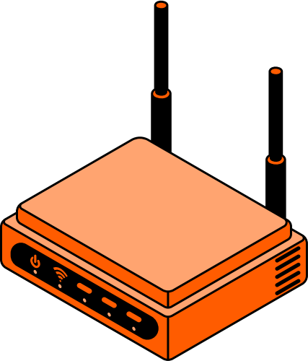
Veebiserver
IP-aadress 192.168.1.20
HTTP port: 80
Extraneti server
IP-aadress 192.168.1.30
HTTP port: 80
Intranet server
IP-aadress 192.168.1.40
HTTP port: 80
INTERNET
192.168.1.254
85.152.44.14
Gateway
(marsruuter või tulemüür)
Ettevõtte arvuti
192.168.1.201
Ettevõtte arvuti
192.168.1.202
Ettevõte

Slide 26

eth0
eth1
bond0

Slide 27
00
1E
33
3B
5A
94
02
1E
33
FF
FE
3B
5A
94

Slide 28

IPv6 päis
Hop-by-hop valikud - N baiti
Valik
Pikkus
Järgmine pealkiri

Slide 29
IPv6 päis
Marsruutimisvõimalus - N baiti
Valik
Pikkus
Segment
Järgmine pealkiri
Tüüp

Slide 30
IPv6 päis
Fragmenteerimise võimalus - 8 baiti
Identifitseerimine
Reserveeritud
Järgmine pealkiri
Offset - 13 bitti
Reserveeritud - 2 bitti
M - 1 bitt

Slide 31
IPv6 päis
Autentimisvõimalus - N baiti
SPI
Järjestus
ICV
Pikkus
Järgmine pealkiri
Reserveeritud

Slide 32
IPv6 päis
Sihtkoha valik - N baiti
Valik
Pikkus
Järgmine pealkiri

Slide 33


Slide 34


Slide 35


